Slide 2
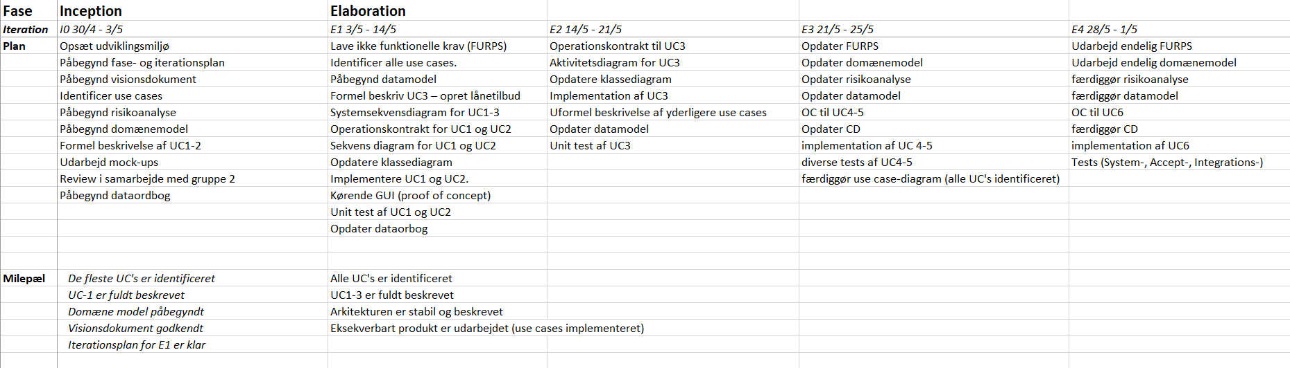
Faseplan

Slide 3
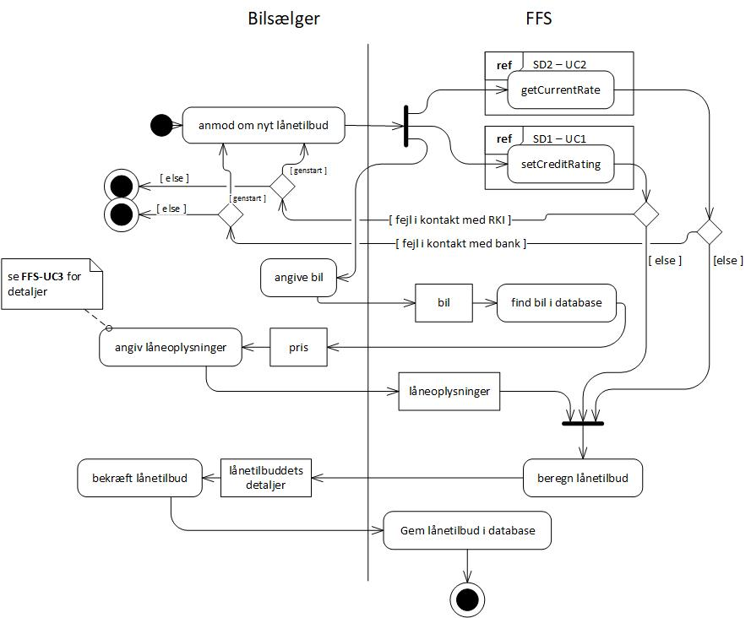
Aktivitets- diagram

Slide 4
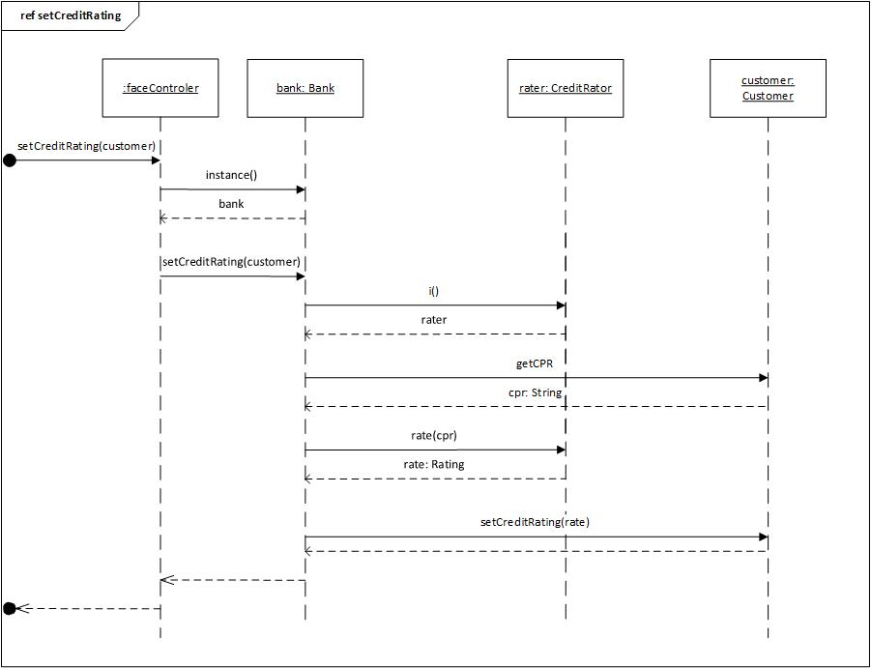
Sekvens diagrammer
UC1

Slide 5


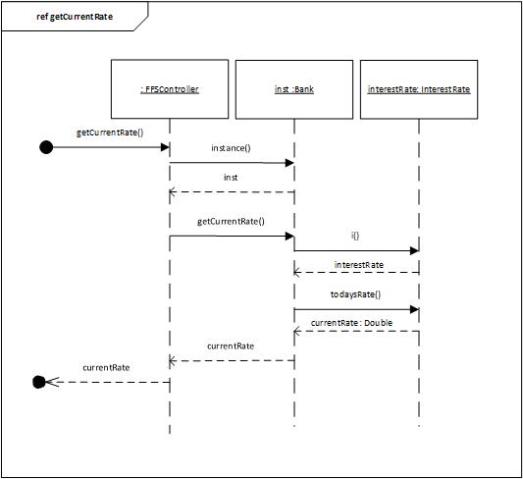
sekvensdiagrammer
UC2

Slide 6
klassediagram

Slide 7
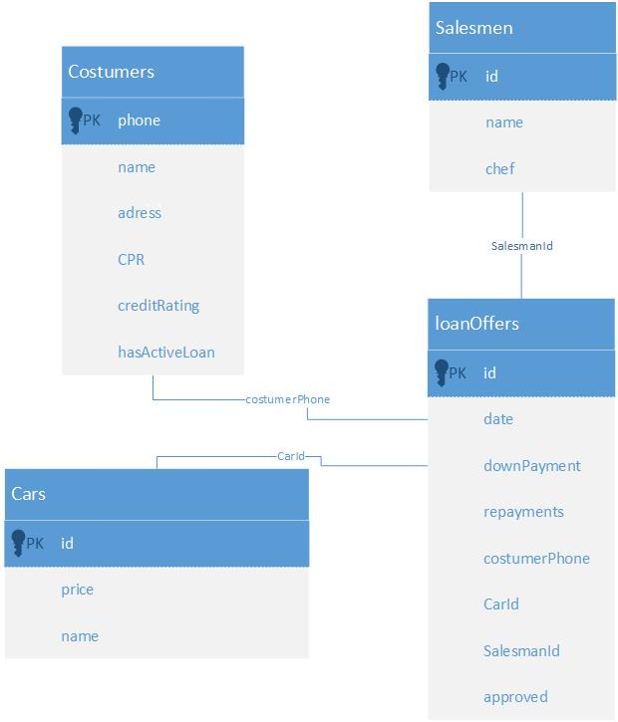
Datamodel normalformer

Slide 8
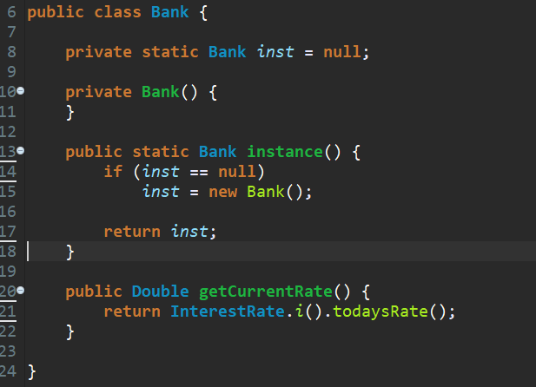
mønstre
Singleton

Slide 9
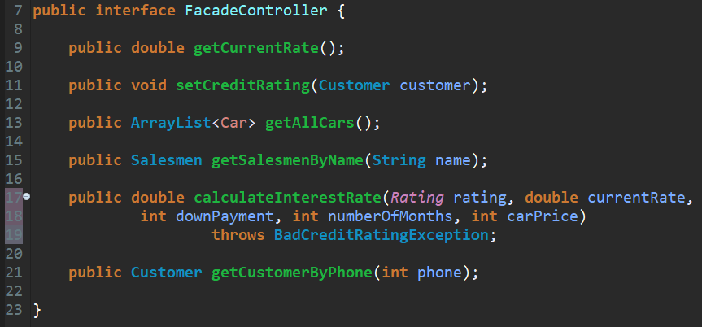
facadecontroller

Slide 10
Tests og kørende kode

